Slide 1
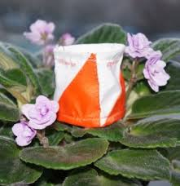
Мини-ориентирование как эффективная практика реализации дополнительных образовательных программ в ДЮСШ Кольского района
Тренер- преподаватель
ДЮСШ Кольского района
Мельникова Ирина Витальевна

Slide 2
Спортивное ориентирование — вид спорта, в котором участники при помощи спортивной карты и компаса должны пройти неизвестную им трассу (дистанцию) через контрольные пункты (КП), расположенные на местности
+
Массовость
Доступность
Всесезонность
Интеллектуальность
Польза для здоровья
-
НЕДОСТАТОЧНАЯ ЗРЕЛИЩНОСТЬ

Slide 3
Способы повышения зрелищности соревнований по спортивному ориентированию:
1) зритель должен наблюдать весь процесс борьбы между соперниками на дистанции;
2) соревнования должны проходить за небольшой промежуток времени;
3) борьба должна интриговать своей развязкой, быть динамичной, захватывающей на протяжении всей дистанции;

Slide 4
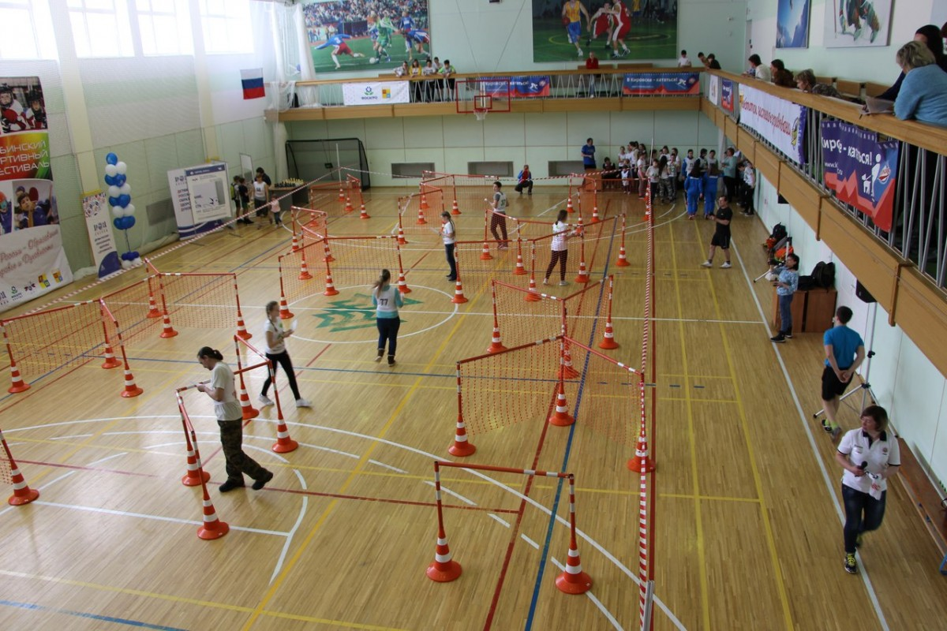
Мини-ориентирование – это ориентирование на небольшом участке местности (например, в спортзале), где длина дистанции составляет несколько десятков метров

Slide 5
Преимущества мини-ориентирования:
- зрелищность и непредсказуемость состязания;
- высокая эмоциональность соревнований;
- независимость от погодных условий;
- невозможно потеряться;
- быстрая обработка результатов;
- требует минимум физической подготовки;
- отсутствие ограничений по возрасту;
- можно привлечь большое количество участников и зрителей

Slide 6
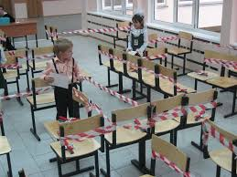
Объекты мини-ориентирования:
скамейки,
стулья,
парты,
маты,
спортивные снаряды,
окна,
двери
и другие объекты

Slide 7
Спортивный лабиринт - искусственная местность, для проведения соревнований по мини-ориентированию
Отсутствие субъективизма составителя карт
Нет преимущества «домашней местности».
Отсутствие компаса - это несомненное достоинство
Разный уровень сложности дистанции
Интересная «картинка» для зрителей
Высокий уровень безопасности

Slide 8
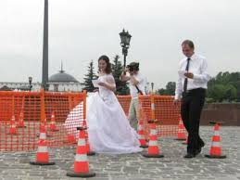
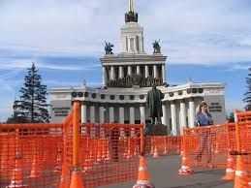
Спасибо
за
внимание!

